Slide 1
Безопасный Интернет

Slide 2
Мы можем делиться информацией друг с другом на любом расстоянии. Для этого создан интернет.

Slide 3
Помни! Все, что попало в интернет, остается там навсегда!!!
Персональные
данные
в Интернете
Номер телефона
Семья, друзья, родственники
Фотографии
Личные контакты
Комментарии

Slide 4
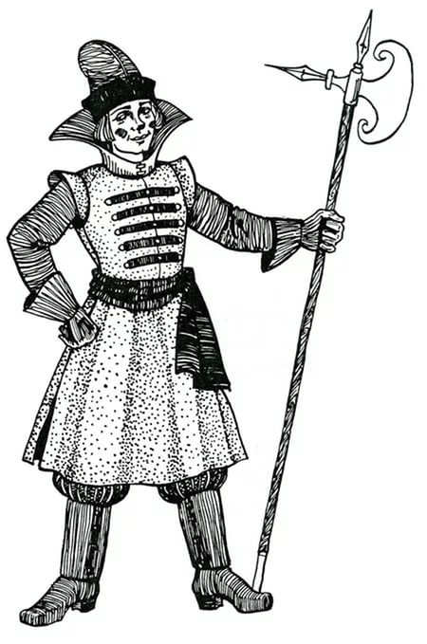
Персональные данные охраняет Федеральный закон № 152 –ФЗ «О персональных данных»

Slide 5
МОБИЛЬНЫЙ ИНТЕРНЕТ
В мобильном телефоне много важной информации!
Например:
Твои контакты;
Фотографии/видеозаписи.
.
Следи за своим мобильным телефоном или планшетом! Установи пароль на включение мобильного телефона!

Slide 7
Какие угрозы могут быть в интернете?
Остерегайся мошенников!
Обязательно расскажи родителям
о странных людях, которые тебе пишут
в интернете.

Slide 8
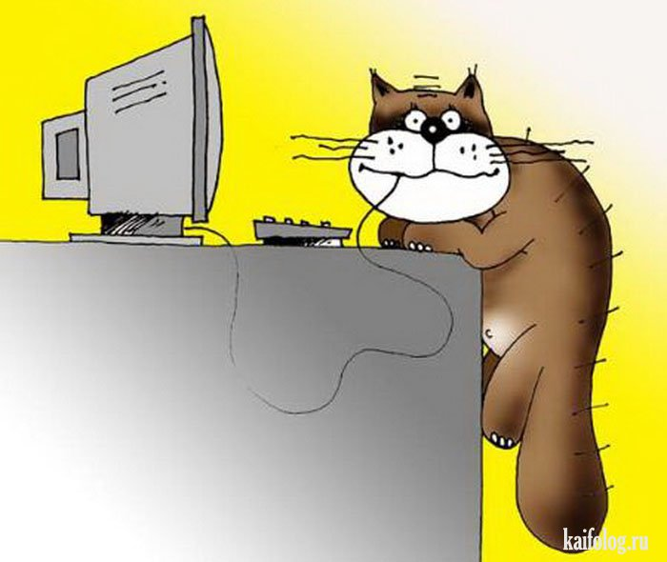
Какие угрозы могут быть в интернете?
Избегай Контактов с незнакомыми людьми. Они могут оказаться злоумышленниками! Не сообщай им лишнюю информацию: домашний адрес, телефон, пароли!

Slide 9
Не сиди долго за компьютером, живи реальной жизнью.
Читай книги, гуляй с родителями, играй с друзьями на улице.

Slide 10
Заходите на наш портал!
Там можно пройти увлекательный тест «Что ты знаешь о своих персональных данных».

Slide 11
Спасибо за внимание!!!

